Slide 1
Ürün, Ambalaj, Fiyat ve Dağıtım Yönünden Pazarlama İletişimi
Pazarlama İletişim Teknikleri-12. Hafta

Slide 2
Pazarlama İletişimi Yönüyle Ürün
Bildiğimiz üzere ürün, pazarlamanın kalbidir ve ürün denilince bir firma tarafından tüketiciye sunulan soyut ve somut özelliklerin tümü anlaşılmaktadır (İspir, 2013: 125).
Dolayısıyla pazarlama karması elemanlarından belki de en önemli olanı üründür ve onunla doğrudan ilişkili olan ambalaj ve marka, pazarlama iletişiminde önemli bir konuma sahiptir(Odabaşı, 2013: 95).

Slide 3
Pazarlama İletişimi Yönüyle Ürün
Ürünün tasarım estetiği yoluyla müşteriyle iletişim kurulması ve bu iletişimin özellikle bütünleşik pazarlama iletişimi kapsamında ele alınmasıyla beraber pazarlamacı ve yöneticiler, kurum ve markaları için tutarlı bir kimlik inşası yaratmanın yanı sıra işletmelerinin bu yolla ulaşılabilecek olan maliyet avantajlarından faydalanmasını sağlama imkanını yaratabilmektedir(Kocamaz, 2007: 54).

Slide 4
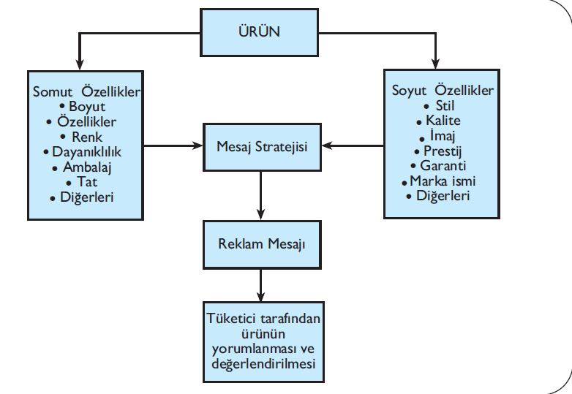
Ürünün Somut ve Soyut Özellikleri (İspir, 2013: 125-126)
Her ürün boyut, renk, koku gibi somut özellikler ile beraber stil, marka sadakati, prestij gibi soyut özellikleri de barındırmaktadır.
Tüketiciler bir ürün üzerinde düşünürken ürünün somut ve soyut özelliklerini bir arada düşünmektedirler.
Bir cep telefonu için tüketiciler pil ömrü, dizayn gibi somut özelliklerle birlikte kişisel imaj gibi soyut özellikleri de değerlendirir. Ancak somut ve soyut özellikler içerisinde olan ögelerden bir kısmı göreceli olarak diğerlerine baskın olabilir.

Slide 5
Ürünün Somut ve Soyut Özellikleri (İspir, 2013: 125-126)
Her ürün için geçerli olan soyut ve somut özellikler tüketicilere bir iletişim stratejisi oluşturularak aktarılmaktadır.
Bu iletişim stratejisinde hangi özellikleri ön plana çıkarılacağı belirlenmektedir.
Bu belirlemenin ardından pazarlama iletişimi araçları ile (reklam, halkla ilişkiler, kişisel satış gibi) belirlenen bu özellikler, tüketicilere aktarılır ve tüketiciler kendilerine aktarılan bu özellikleri değerlendirir ve yorumlar.

Slide 6
İletişim Açısından Ürün Yaşam Eğrisi (Odabaşı, 2013: 98-100)
Ürün yaşam eğrisi, pazarlama iletişimi çabalarına kuramsal bir temel oluşturmakla birlikte, bir ürünün pazara girişinden (doğumu), gelişimine (yaşaması) ve düşüşüne ya da yok oluşuna (ölümü) kadarki tüm aşamalarını izleme yöntemi sağlayan bir kavram ya da anlayıştır.
Her aşamada ürün ile ilgili gerçekleştirilecek iletişim etkinliklerinin neler olabileceği ve nasıl olabileceği önemli karar alanlarındandır. İletişimin yardımı ile ürünlerde yapılan değişiklikler ve iyileştirmeler yoluyla ürün yaşam eğrisini etkileme olanağı yaratılabilmektedir.

Slide 7
Tanıtma Aşaması: Ürünün pazara yeni sürülmesinden dolayı tüketici tarafından tam olarak bilinmez.
Ürünün tanıtımına daha çok önem verilerek, ürünün kendisine ve kullanımına odaklanılır.
Bu aşamada yapılacak iletişim çalışmaları daha çok farkındalık yaratmaya, imaj oluşturmaya yönelik halkla ilişkiler ve reklamlarda yoğunlaşır.
Ürünü denettirmek ve kabulünü sağlamak için, satış tutundurma çalışmaları yoğun şekilde kullanılır.
Özellikle satın alınan endüstriyel ürünlerde yüz yüze iletişim çok daha etkili olabileceğinden, müşteri ilişkileri ve satış gücü çalışmalarından yararlanılır.

Slide 8
Gelişme Aşaması: Tanıtmadan öteye geçebilen ürünler tüketiciler tarafından benimsenmiş ve tanınır duruma gelmiştir.
Bu durum satışların hızla artış göstermesine ve kârların elde edilmesine olanak sağlar. Ürünün yayılması söz konusu olabileceğinden, pazar büyümesinden söz edilebilir.
Ürünün pazarda benimsenmesi, kârlı olması ve pazarının büyümesi rakiplerin iştahını kabartır ve birçok işletme pazara girmeye çalışır.
Ürününün dağıtımı yaygınlaştırılırken, giderek ürün taklit edilmeye başlandığından, üründe küçük farklılıklar yaratmak rekabet stratejisi olarak kullanılabilir.
Marka bağlılığı yaratmaya, müşteri sadakati oluşturmaya yönelik iletişim çalışmaları büyük bir önem kazanır. Fiyat indirimlerinden yararlanmaya devam edilirken, özellikle ağızdan ağza iletişime ve sosyal ağlara dayalı iletişime özen gösterilir.

Slide 9
Olgunluk Aşaması: Ürün yaşam eğrisinin bu aşaması, satışlar ve pazarın büyüme hızı belli bir noktaya erişir ve daha sonra ise, düşmeye başlar.
Doğal olarak pazardaki gelişme biter ve karda azalmalar görülür. Rekabetin şiddetli olmasından dolayı, ürüne bağlı hizmetlerin önemi artar. Ürünlerde ve hizmetlerde yapılan küçük uyarlamalar ve değişiklikler ile rekabet üstünlüğü yaratılmaya çalışılır. Kişisel satış ve satış tutundurma çabaları her dönemden daha fazla önem kazanır.
Pazar payını korumaya yönelik olarak yapılacak ambalaj değişiklikleri, model değişiklikleri, biçim değişiklikleri gibi düzenlemelerin hedef tüketicilere iletilmesi büyük bir öneme sahiptir.
Fiyat indirimleri önceki aşamalara göre daha yaygın kullanılır. Pazar payının korunması temel amaçlardan olduğunda, reklam giderleri de arttırılır ve hatırlatıcı reklama ağırlık verilir. Gerekiyorsa ürünün yeniden konumlandırılmasına çalışılır. Tüketicilerin hem kullanım sıklığını hem de kullanım miktarını artırmak için satış tutundurma etkinliklerine bolca yer verilir.

Slide 10
Gerileme Dönemi: Burada ürünlerin satışlarında hızlı bir düşme görülür.
Ürün ve pazarlama maliyetleri kârın belirlenmesinde en önemli unsur haline geldiğinden, kâr getirmeyen ürünlerden vazgeçilmeye ya da onlar için yapılacak reklam ve iletişim harcamalarının azaltılmasına çalışılır. Benzer biçimde dağıtımla ilgili olarak da düzenlemeler yapılır.
Kâr getirmeyen dağıtım kanallarından ve araçlardan vazgeçilebilir. Tüm bu çabaların amacı, hızla düşmeyi bekleyen kârın önüne geçebilmektir.
Tutundurma çabaları azaltılır ve daha verimli kullanılmaya çalışılır. Ürün yaşam eğrisinin uzatılmasına yönelik arayışlara başlanır.
Ayrıca, çoğu durumda ürünün sadece sadık tüketiciler için üretilmesi ve pazarlanması çabalarına yönelinebilinmektedir.

Slide 11
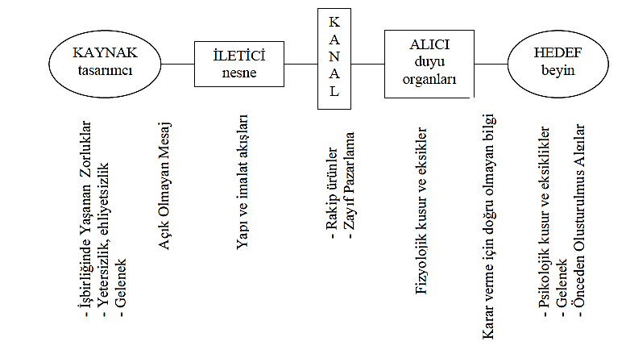
İletişim Olarak Ürün Estetiğinin Etkisi (Kocamaz, 2007: 56-61)
Ürünlerin Dili Olarak Ürün Estetiği
(Kocamaz, 2007: 57)

Slide 12
İletişim Olarak Ürün Estetiğinin Etkisi (Kocamaz, 2007: 56-61)
Ürünün görsel tasarım estetiği, üreticilerinin özelde o ürünün tüketicileriyle genelde de o ürünü gören insanlarla kurmuş olduğu özel bir iletişim tarzının dilidir.
Aslında ürünün estetiği, estetik anlamların yanı sıra sembolik anlamlar da taşıyabilir ve tüketiciler için en değerli olan anlamların yansıtılması için dikkatli kullanılması gereken bir araçtır.
Çünkü tüketici, her uyarana olduğu gibi ürün estetiğine de bir takım tepkiler geliştirir.
Bu tepkilerin iyi anlaşılması bu iletişim dilinin, hem üretici hem de tüketici açısından daha etkin ve daha fazla değer yaratabilecek bir şekilde kullanılmasını sağlayacaktır.

Slide 13
Peter H. Bloch’un “Ürün Formuna Tüketici Tepkisi” isimli modeli, bir ürünün formunun tüketici davranışları üzerindeki etkisini gösteren en kapsamlı modellerden biridir.
Model, temel tüketici davranış modelini temel alır ve girdi olarak ürün formunu, süreç olarak tüketicide meydana gelen psikolojik tepkileri, çıktı olarak da tüketicide meydana gelen davranışsal tepkileri göstermektedir.
Modele göre ürün formu oluşturulurken bir takım tasarımsal hedefler ve kısıtlar konulmaktadır.
Bu tasarımsal hedefler ve kısıtlar arasında

Slide 14
ürünün kendisinden beklenen belirli performans kriterlerini karşılayabilmesi,
ergonomik (kullanım rahatlığı) olarak kabul edilebilir bir yapıya sahip olması,
üretiminin işletmeyi mağdur etmeyecek makul ve maliyet avantajlı kriterlere uygun bir şekilde gerçekleştirilebilir olması,
ürünün yasal düzenlemelerle çelişki içerisinde olmaması,
işletmenin pazarlama programının belirlediği kriterlere ve mevcut üründen beklentilerine uygun olması
tasarımcılar tarafından belirlenen tasarımsal imkanları ve şartları zorlamaması yer almaktadır.

Slide 15
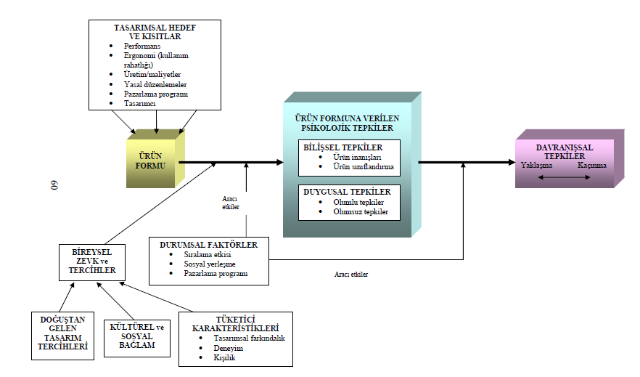
Ürün Formuna Tüketici Tepkileri Modeli(Kocamaz, 2007: 60)

Slide 16
Modelde durumsal faktörler arasında bir ürünün bir tüketicinin hali hazırda sahip olduğu ürünlere uyup uymaması veya tüketici bir ürünü o ürün tek başına iken beğenebilecekken diğer ürünler arasında iken beğenmemesi gibi durumlar ile alakalı olarak o tüketicinin o ürünü benimseyip benimsememesi ve sosyal bağlam, yani bir tüketicinin bir ürüne tek başınayken farklı, yanında aile veya arkadaş grubundan kişilerin olması halinde farklı tepkiler gösterebilmesi durumunda, ayrıca işletmenin o ürünün dağıtım, tutundurma ve fiyat ile ilgili diğer pazarlama değişkenleri bazında geliştirmiş olduğu pazarlama programının yarattığı etkiler yer almaktadır.
Bu gibi durumsal faktörler ürün formunun tüketicinin üzerinde yarattığı psikolojik tepkileri üzerinde belli bir ölçüye kadar dolaylı olarak etkili olabileceği gösterilmektedir.

Slide 17
İletişim Olarak Ambalaj (İspir, 2013: 131-132)
Ambalajın geleneksel görevi ürünü korumak ve taşıma kolaylığı sağlaması iken, günümüzde buna iletişim ögesi de eklenmiştir.
Modern alışveriş ortamları, hijyen gereklilikleri, reklam teknikleri, ambalajı pazarlama iletişiminin önemli bir ögesine dönüştürmüştür.
Günümüzde ambalajın marka algısı ve tanınması üzerindeki etkisini firmalar kavramıştır.
Ambalajın geleneksel olarak yerine getirdiği görevleri;
Belirli miktarda ürün içermek: Ambalajın temel görevlerinden bir tanesi, belli miktarlarda ürünlerin raflarda yer almasını sağlamasıdır. Belirli miktarlarda ambalajlanan ürünler miktarla orantılı biçimde fiyatlanmaktadır ve farklı tüketicilere hitap eder.

Slide 18
İletİşİm Olarak Ambalaj (İspir, 2013: 131-132)
Ürünlerin küçük birimlerde ekonomik olarak satışını sağlamak: Çoğu ürünün küçük ambalajlarda satışı hem tüketici hem dağıtım hem de mağaza içinde sergileme avantajı sağlar. Örneğin, çikolataların 100 veya 50 gr’lık ambalajlarda satışı gibi.
Ürünleri temiz ve iyi koşullarda saklamak: Ambalajın ilk akla gelen görevlerinden biri, ürünleri dış çevre koşullarından korumaktır. Ambalajlama ile ürünler temiz kalır ve bozulmaya karşı korunaklı olurlar.
Raf ömrünü uzatması: Özel ambalajlama teknikleri sayesinde ürünlerin raf ömürleri uzatılabilir.
Taşıma kolaylığı ve koruma sağlaması: Büyük hacimleri ürünlerin ambalajları taşıma kolaylığı sağlaması için tutma yerleri olacak şeklide tasarlanmaktadır.

Slide 19
Ambalajla ilgili bir diğer konu, ambalajın iletişim boyutudur. Şeklinden dizaynına, renginden büyüklüğüne kadar ambalaj tüketiciyle iletişim kurar.
Ambalaj birbirine benzer ürünlerin ayırt edilmesinde önemli bir unsurdur ve tüketici ile iletişime geçerek satın alma sırasında ürünün ne olduğu, hangi yararları sağladığı gibi diğer ürünlerden farklılaşma konularına yönelik bilgiler vermektedir.
Ambalajın iletişim boyutu ile ilgili olan konular; • Renk
• Tasarım
• Şekil
• Büyüklük
• Marka ismi
• Fiziksel malzeme
• Etikettir.

Slide 20
İletişim Olarak Fiyat (Odabaşı, 2013: 103-107)
Fiyatın pazarlama karmasında en ayırt edici ve önemli işlevlerinden biri, diğer pazarlama karma elemanları maliyet yaratırken, onun gelir getiren tek ve kısa dönemli taktik uygulamalara en yatkın unsur olmasıdır denilebilir.
Bir ürün ya da hizmetin fiyatının iletişimdeki önemi, onun taşıdığı imaj olarak belirtilebilir.
Doğruluğu son yıllarda tartışılsa bile, geleneksel olarak fiyat ile kalite arasında güçlü bir bağ vardır ve “kaliteli ürün pahalı olur” ya da “pahalı ürün kaliteli olur” sözcükleri çok sık olarak gündemdedir.

Slide 21
İletişim Olarak Fİyat (Odabaşı, 2013: 103-107)
Tüketicilere ve rakiplere yönelik olarak iletişimde etkin bir ipucu görevi görebilen fiyat-kalite ilişkisi, ürünün yeni ya da eski olmasına bakılmaksızın dikkate alınmak zorunluluğu olan bir durumdur.
Fiyat-kalite ilişkisi, ürünün konumlandırılmasıyla da yakından ilişkilidir.
Pazar bölümlemelerinin ve ürün konumlandırmalarının gerçekleştirildiği durumlarda, tüketiciler bu özellikleri taşıyan ürün ve hizmetleri değerlendirip, satın alma kararlarını verebilecektir.

Slide 22
İletişim Olarak Fİyat (Odabaşı, 2013: 103-107)
Örneğin, otomobil pazarında Mercedes, yüksek kalite pazarında iken, Tata, standart kalitesiyle ekonomik pazarındadır.
Bazıları için fiyat çok önemli iken, bazıları için yüksek kalite çok daha önem kazanabilmektedir.
Pazar bölümleme ve buna dayalı olarak yapılan konumlandırma çalışmaları, bu konuda yöneticilerin en büyük yardımcısı olmaktadır.
Bu duyarlıkları ve beklentileri hesaplayarak uygun fiyatları uygulamak ve bunu hedef kitleye değişik mecralarla aktarmak başarı için gereklidir.
Bundan dolayı tüketicilerin bu algılamalarına yönelik olarak fiyat-kalite bilgileri, iletişim yoluyla hedef kitleye aktarılmalı ve onların deneyimlerini zenginleştirecek bir satın alma kararını gerçekleştirmelerine yardımcı olunabilmelidir.

Slide 23
Sembolik ve psikolojik fiyatlar bağlamında ise tüketiciler, fiyat bilgilerini, bir ürünün algılanan değerini belirlemede çok sık olarak kullanırlar.
Bu açıdan bir ürünün fiyatı, etiketle gösterilen bir demet bilgiden çok daha fazla anlam taşır.
Ürün hakkında, üretici hakkında, perakendeciler hakkında yeterli bilgi olmadığında yüksek fiyat, kalite göstergesi olabilir ve bazen fiyatın tüketiciler açısından referans noktası olarak kullanıldığı birçok araştırma ortaya koymuştur.
Referans fiyat, tüketiciler açısından ürünlerin ederinin ne kadar olduğu ve ne olabileceğine ilişkin bilgi verici işlevi görebilmektedir.
Sembolik fiyatın oluşturulması ve bunun önemle pazarlama ve iletişim çabalarında kullanılmasının birçok nedeni bulunur;

Slide 24
1. Tüketicilerin çoğu bir markanın fiyatı ile üretim maliyeti arasında önemli ilişkiler olduğuna inanmaktadır. “Ödediğin kadarını alırsın” ya da “Bunun maliyeti ne kadar ki?” cümleleri bu yöndeki anlayışı ve kabulü gösterir.
2. Tüketiciler genellikle ürün kalitesini değerlendirecek uzmanlığa sahip değildirler. Özellikle, elektronik gibi karmaşık teknik yapıya sahip ürünlerde bu durum açık olarak ortaya çıkar. Deterjanlarda içindekileri anlamak için neredeyse üst düzeyde kimya bilgisi gerekmektedir. Tüketici bu durumlarda, doğru satın alma kararı verebilmek için markanın önüne fiyat-kalite ilişkisini de koymakta ve önem vermektedir.

Slide 25
3. Kalitenin algılanması kişinin durumuna göre farklılıklar göstermektedir. Farklı ihtiyaçların ve beklentilerin olması, farklı tatmin düzeylerinin de oluşmasına neden olmaktadır.
4. Gösteriş etkisi geçmişten beri süregelmektedir. İnsanlar çevrelerini etkilemek, onların hayranlıklarını kazanmak için pahalı ve gösterişli markaları satın alıp kullanabilmektedirler.

Slide 26
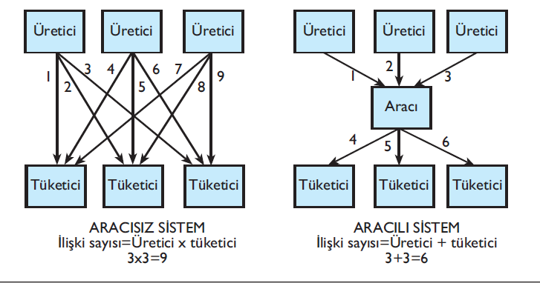
İletişim Olarak Dağıtım Kanalı (İspir, 2013: 136-140)
Dağıtım kanalı, bir ürünün üreticiden tüketiciye akışında izlediği yoldur ve kanalda yer alan üyelerin ilişkilerine göre aracılı ya da aracısız sitemler olmak üzere iki gruba ayrılarak ele alınır. Aracısız dağıtımda, üreticiler kendi satış örgütleri ile ürünü doğrudan doğruya tüketicilere ulaştırırlarken, aracılı dağıtımda ise üretici ve tüketici arasında çeşitli görevleri üstlenmiş aracılar yer almaktadır.
Aracısız ve Aracılı Dağıtım Sistemleri ve İlişki Sayısı (İspir, 2013: 137)

Slide 27
Dağıtım kanalı üyelerinin bazı anahtar görevleri;
• Tüketiciler, rakipler ve pazarlama çevresi içinde yer alan diğer aktörler hakkında bilgi toplarlar.
• Satın almayı motive etmek için, ikna edici iletişim geliştirir ve yayarlar.
• Fiziksel ürünlerin taşınma ve stoklama imkanları sağlarlar.
• Satın alıcıların ödemelerinde çeşitli finansal kolaylıklar sağlarlar.
• Taşıma riskini üstlenir ya da paylaşırlar.
• Üreticiler için sipariş alırlar.

Slide 28
Tüketim ürünleri için dolaylı dağıtım kanallarında yer alan aracıları yani, toptancıları ve perakendecileri özellikle bir iletişim kanalı olarak düşünmek bu açıdan önemlidir.
Çünkü perakendecilik ürünlerin son tüketicilere satılması ile ilgili faaliyetleri yürüttüğünden hemen hemen her tüketim ürünü, perakendeciler vasıtası ile tüketicilere ulaşır.
Toptancılık ise ürünlerin işletmelere ve diğer örgütlere tekrar satmak, üretimde kullanmak ya da örgütsel çalışmaları sürdürmek üzere satışı ve tüm diğer faaliyetleri kapsar.

Slide 29
Özellikle toptancılar, dağıtım kanalında tedarikçilerle pazarlık; reklam, tanıtım, satış gücü oluşturma faaliyetleri; stoklama, ürün işlemleri; yerel ya da uzun mesafe ürün taşımacılığı; envanter kontrolü; fiyat bilgilerini toplanması ve fiyatlandırma ve kanalda yukarıya ve aşağı doğru bilgi akışını sağlarlar.
Dolayısıyla dağıtım kanalı üyelerinin kendi aralarındaki ilişkiler yanında pazarlama iletişimi uygulamaları yönüyle de hem perakendeciler hem de toptancılar ayrı bir önem taşımaktadır.

Slide 30
KAYNAKLAR
İspir, B. (2013). Ürün, Ambalaj, Fiyat ve Dağıtım. Ed. Y. Odabaşı, Pazarlama İletişimi, Anadolu Üniversitesi AÖF Yayın No: 1807, Eskişehir.
KOCAMAZ, İ. (2007). Ürünün Görsel Tasarım Estetiğinin Pazarlama İletişimindeki Rolü ve Beyaz Eşya, Mobilya ve Ev Tekstili Sektörleri İçin Tüketiciler Üzerinde Bir Uygulama. Y.Lisans Tezi, Marmara Üniversitesi Sosyal Bilimler Enst., İstanbul.
ODABAŞI, Y. (2013). Ürün, Fiyat ve Dağıtımın İletişim Boyutu. Ed. M. Oyman, Bütünleşik Pazarlama İletişimi, Anadolu Üniversitesi AÖF Yayın No: 1709, Eskişehir.

